Slide 1
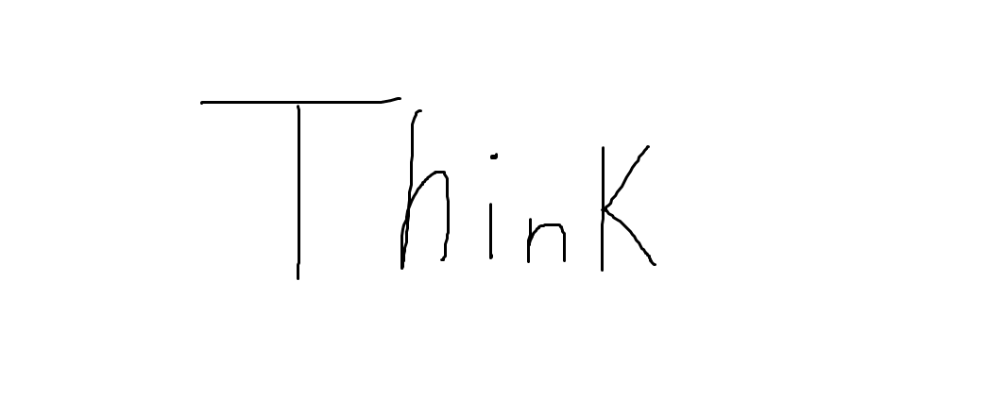
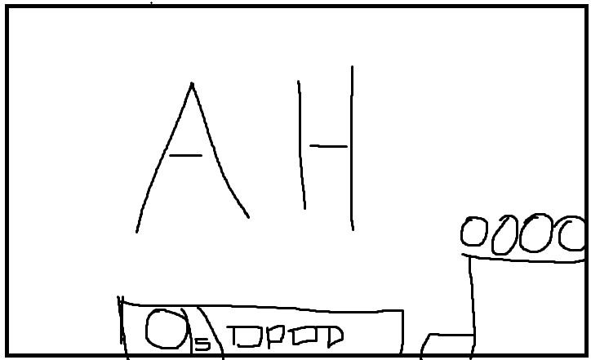
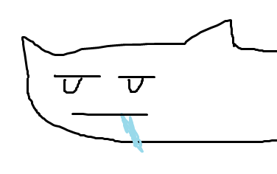
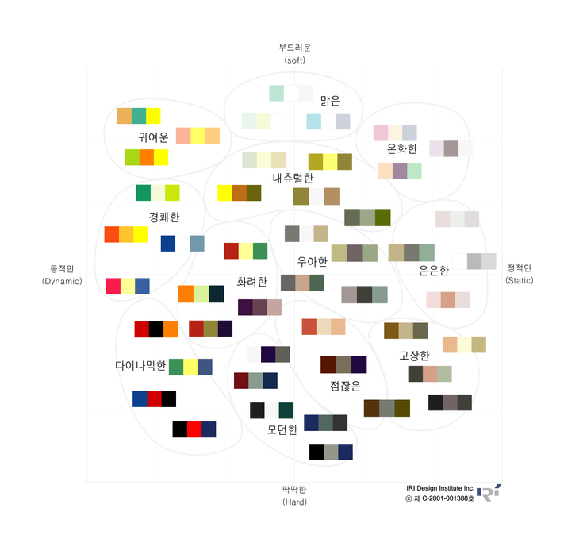
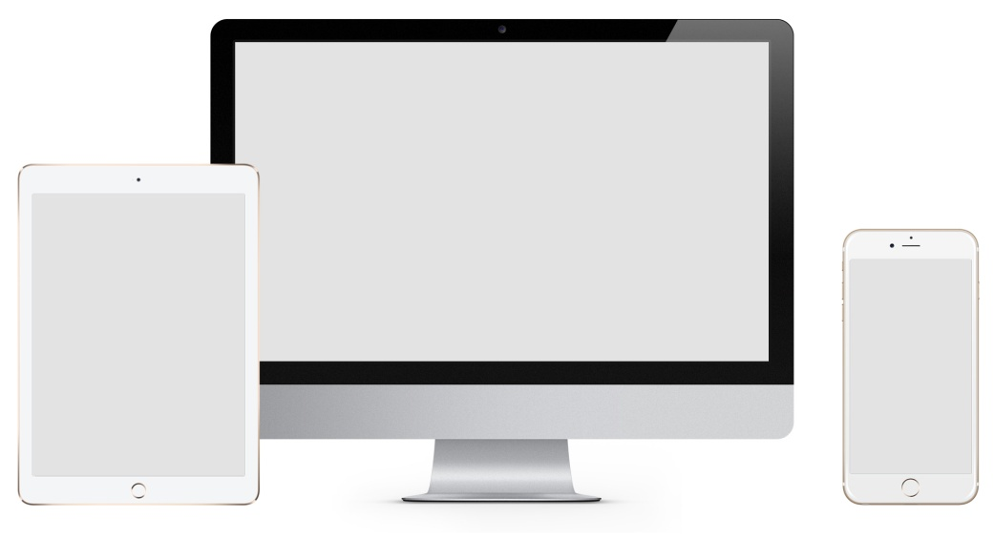
seogwang / 안현민
KEYWORD
LAYOUT
게임
편함
롤
로고
썸네일
COLOR
지붕
아이콘
PROTOTYPE

